Slide 1
Recent advances in pile design, construction, monitoring and testing
Keynote ECSMGE 2019 - a revisit (2023)
ir Maurice Bottiau – Franki Foundations
With ir Noël Huybrechts – BBRI for the first edition

Slide 2
Inhoud
Is het mogelijk om codes, recente technologische ontwikkelingen en vakkennis op elkaar af te stemmen??

Slide 3
Inhoud
Is het mogelijk om codes, recente technologische ontwikkelingen en vakkennis op elkaar af te stemmen??
CODES EN EVOLUTIE VAN DE ONTWERPPRAKTIJK: hoe ver zijn we?
RECENTE ONTWIKKELINGEN IN (HET BEGRIP VAN) DE UITVOERING VAN DIEPFUNDERINGEN – enkele recente voorbeelden
RECENTE ONTWIKKELINGEN IN HET TESTEN VAN GEOTECHNISCHE CONSTRUCTIES – we kunnen gedetailleerd gedrag meten
Hoe kunnen codes en praktijkkennis met elkaar in verband worden gebracht? – Het Belgische voorstel

Slide 4
Codes en paalontwerp
Hebben we vooruitgang geboekt?

Slide 5

Codes en evolutie van de ontwerppraktijk
Normen kunnen leiden tot afstand: vanachter het bureau kan worden getoetst aan normen.
Voor echte waardering moet je zien, ruiken, voelen, proeven, kortom: ervaren.
En ervaringen zijn subjectief.(Geldof, 2019)
Het toenemende belang van codes
Codes worden verondersteld om:
  De normen van het beroep vast te stellen en bescherming te bieden tegen juridische acties op basis van nalatigheid,
  Een destillatie te vertegenwoordigen van bestaande kennis waarover consensus bestaat,
  Voor eerlijke concurrentie te zorgen.
De praktijk van geotechniek is eerder een vaardigheid dan een wetenschap. Het gaat om perceptie en oordeel, die beide moeilijk in een code te vatten zijn
(Peter Day, Terzaghi lecture, 2016)

Slide 6
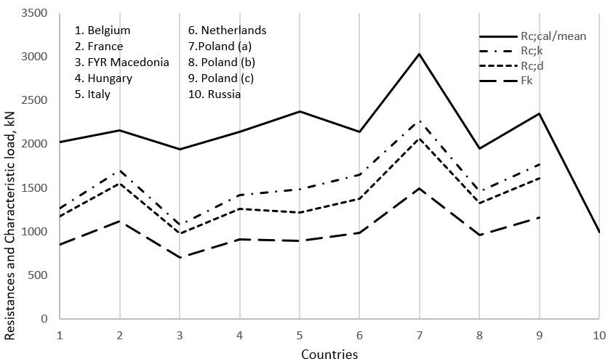
  Codes en evolutie van de ontwerppraktijk
De nauwkeurigheid (?) van codes voor de dagelijkse ontwerppraktijk
EC7 stelt ons in staat om een gemeenschappelijke taal te spreken, maar NA's weerspiegelen voornamelijk lokale "oude" praktijken.
Trevor Orr (ETC3 Symposium Leuven - 2016)

Slide 7
  Codes en evolutie van de ontwerppraktijk
De nauwkeurigheid (?) van codes voor de dagelijkse ontwerppraktijk
Een van de grootste gevaren is dat de codes de illusie wekken van duidelijkheid en standaardisatie.
Valkuilen in de huidige codes:
  Berekeningsmethoden in codes zijn gebaseerd op empirische gegevens (load-tests) die vaak tientallen jaren geleden zijn uitgevoerd.
  Gebrek aan inzicht in specifiek paalgedrag
  In veel gevallen zijn er (lokaal) onvoldoende gegevens beschikbaar voor een adequate kalibratie van installatie/model/veiligheidsfactoren.
  Codes beperken grondcategorieën meestal tot twee of drie hoofdtypen : zand, leem en klei, soms krijt en/of verweerde rots.

Slide 8
Codes en evolutie van de ontwerppraktijk
Typische beperkingen
De codegebruiker kan:
  praktische kennis van de juiste bouwmethode in specifieke omstandigheden missen;
  zijn interpretatie baseren op ontoereikende of ontoereikende gegevens;
  onvoldoende achtergrond hebben voor een juiste interpretatie van specifieke eisen of voorschriften.
De toezichter/instantie/eindgebruiker:
  Heeft vaak niet de gevraagde kennis om te controleren
  Kan overweldigd worden door de toenemende verfijning/sofisticatie van de berekeningen
  Van oordeel is dat het de contractuele verantwoordelijkheid is van het Paalbedrijf

Slide 9
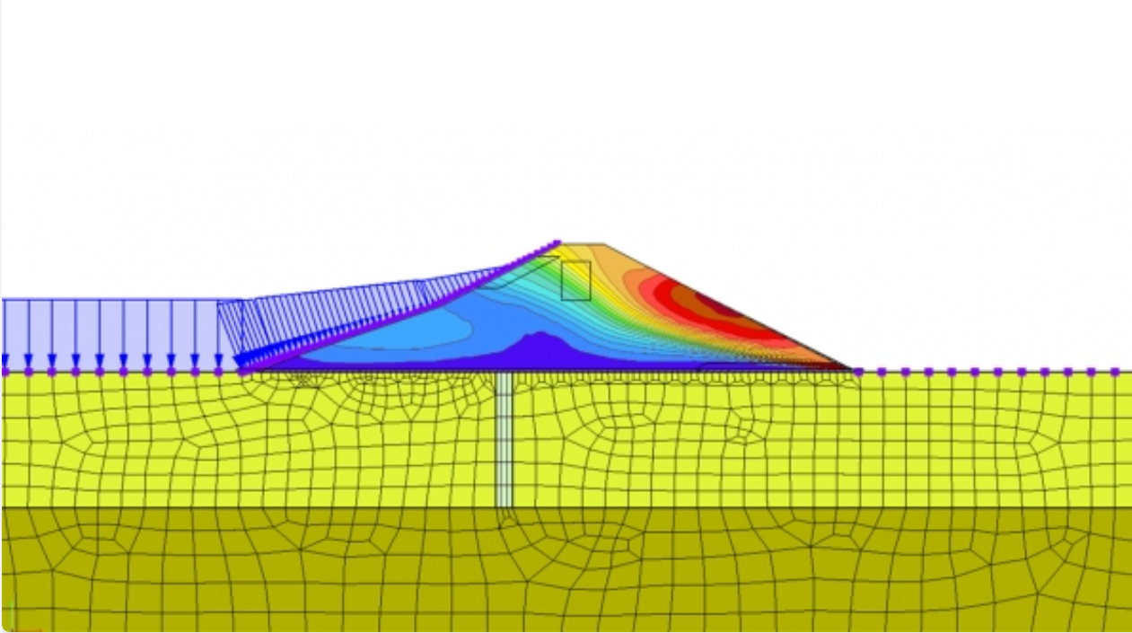
Codes en evolutie van de ontwerppraktijk
Moderne ontwerppraktijken versus praktijkkennis
De komst van krachtige numerieke methoden en software biedt ongekende mogelijkheden voor de ingenieur om moderne complexe structuren te bouwen,
MAAR
als ze blindelings worden gebruikt, vormen ze een bedreiging en kunnen ze uiterst misleidend zijn.(Burland, 2008)
De combinatie van strenge codes, krachtige softwarepakketten en gebrek aan praktisch inzicht kan dramatisch zijn.

Slide 10

Codes en evolutie van de ontwerppraktijk
Moderne ontwerppraktijken versus praktijkkennis
De introductie van meer verfijnde methoden mag niet de illusie wekken dat het ontwerp van funderingen een absoluut niveau van nauwkeurigheid heeft bereikt.
Het uitgebreide gebruik van recent geïntroduceerde computerpakketten zou ingenieurs het verkeerde gevoel kunnen geven dat het nu allemaal bekende wetenschap is.
De combinatie van vaste normen en zulke tools kan gevaarlijk zijn.
Een goed oordeel is nog steeds vereist en moet gebaseerd zijn op de juiste combinatie tussen ervaring/praktische kennis en "een vrij nauwkeurige opvatting van de mechanica van de verschijnselen in kwestie".This is TACIT KNOWLEDGE

Slide 11

Codes en evolutie van de ontwerppraktijk
Eerste conclusies
De theoretische paalcapaciteit kan verschillen in functie van
  De code zelf
  De berekeningsmethode
  De lokale ervaring/kennis en de kwaliteit van het beschikbare grondonderzoek
  De vaardigheid van de ontwerper/controleur
Maar de geïnstalleerde paalcapaciteit kan ook sterk variëren vanwege de verschillende aspecten die de paalinstallatie beheersen:
  Details van het systeem,
  Capaciteit van de equipment,
  Interactie met lokale grond-/wateromstandigheden
Reden waarom het uiterst belangrijk is om te monitoren/testen tijdens en na het plaatsen van palen

Slide 12
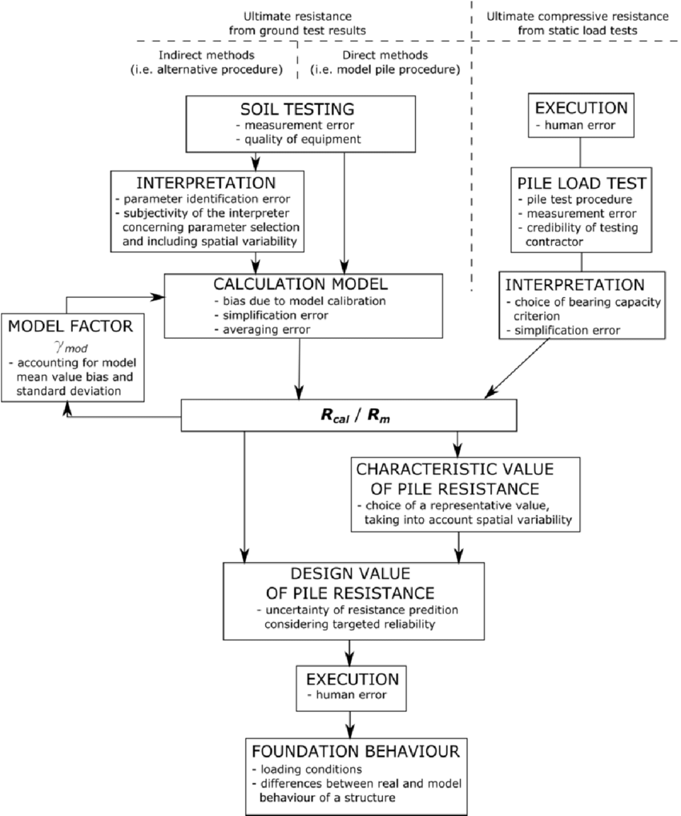

CODES
SOIL TYPE
Valid SI
Previous experiences in similar soils
CALCULATION METHOD
Understanding the sensibility
Engineering judgement
PILE TYPE
All pile types can prove to be inadequate in specific soil conditions
Previous experiences in similar soil conditions
SAFETY FACTOR
EXECUTION
Human error
System reliability
Correct understanding
Adaptative and rewarding
We should be looking for safe uncertainty instead of uncertain safety

Slide 13
Paalconstructie
Hoe beïnvloeden uitvoeringsparameters de prestaties van palen??

Slide 14
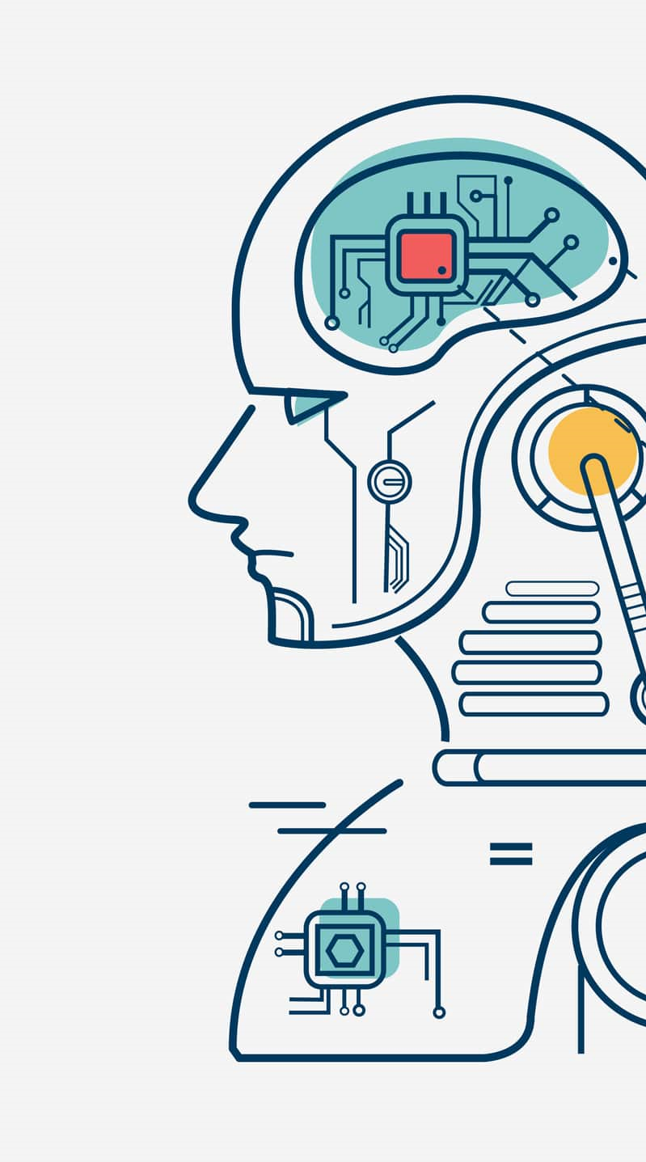
Diepfunderingen constructie
Dramatische evolutie
Groter, breder, dieper
  Toenemende complexiteit van systemen en uitvoeringsdetails,
  Afmetingen en bereiken van diepten of capaciteiten die nog nooit eerder zijn bereikt.
Toenemende ontwikkeling van elektronische meetapparatuur, machine learning, geautomatiseerde installatie
Constante vraag naar toenemende belastingen en materialen met een hogere sterkte
Recent onderzoek naar materialen en hun relatie met grond
Maar toch missen we soms een correct begrip van enkele fundamentele kwesties van het paalinstallatieproces.

Slide 15
Enkele illustratieve cases

Slide 16
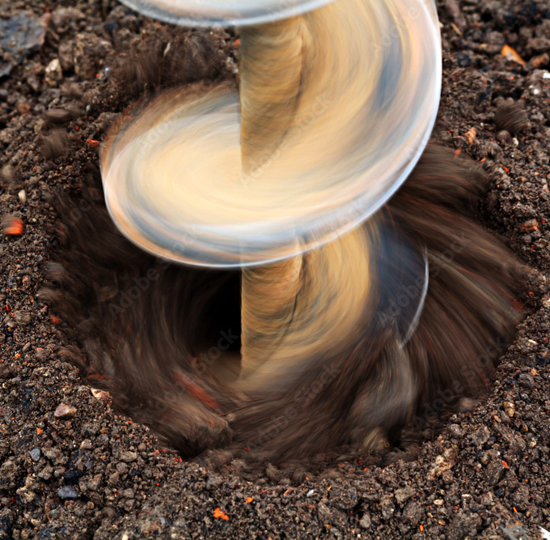
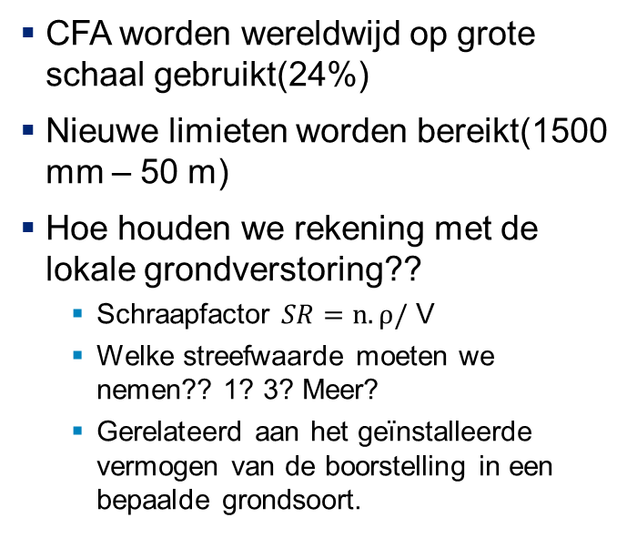
CFA palen (avegaar)
De invloed van de schraapfactor SR
CFA worden wereldwijd op grote schaal gebruikt(24%)
Nieuwe limieten worden bereikt(1500 mm – 50 m)
Hoe houden we rekening met de lokale grondverstoring??
  Schraapfactor $SR=n.ρ/$ V
  Welke streefwaarde moeten we nemen?? 1? 3? Meer?
  Gerelateerd aan het geïnstalleerde vermogen van de boorstelling in een bepaalde grondsoort.

Slide 17
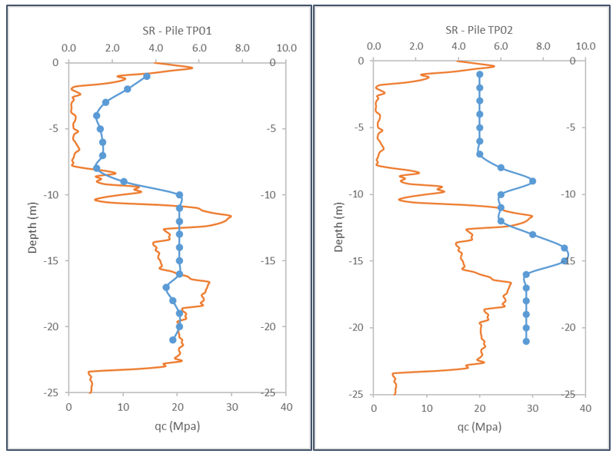
Antwerpen
CFA-palen met grote diameter-analyse van de SR
1200 mm en 1000 mm palen in dichtgepakte zand(18.00 m)
Rig met volgende kenmerken:
  Maximaal koppel: 300 kN.m
  Maximale rotatiesnelheid 20 T/m
  Pull-down capaciteit: 15 T.
SR-waarden van 5 tot 8 werden waargenomen.
SLT werden uitgevoerd met
  Geen directe relatie met SR-ratio’s
  Een gedrag dat dicht bij dat van een geboorde paal ligt

Slide 18
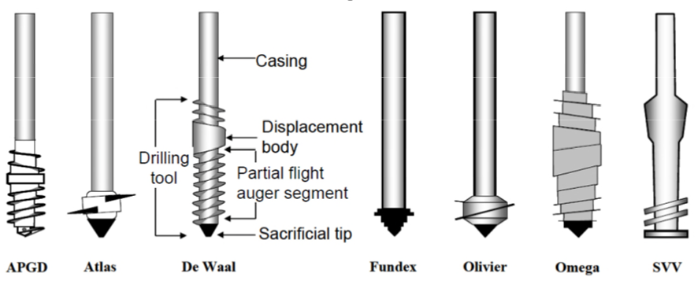
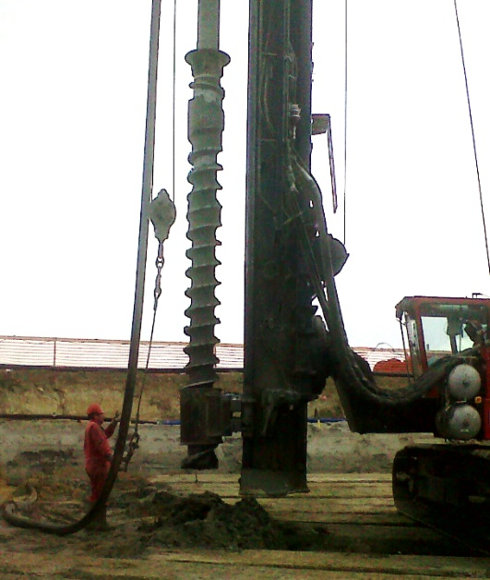
Grondverdringende schroefpalen
Een grote verscheidenheid aan systemen
Opkomst van nieuwe systemen met variabele lengtes van het extractiegedeelte
Systemen evolueren naar grotere diameters
Geïnjecteerde systemen winnen aan populariteit
Belastingproeven zijn nodig om de werkelijke impact van elk specifiek systeem te beoordelen

Slide 19
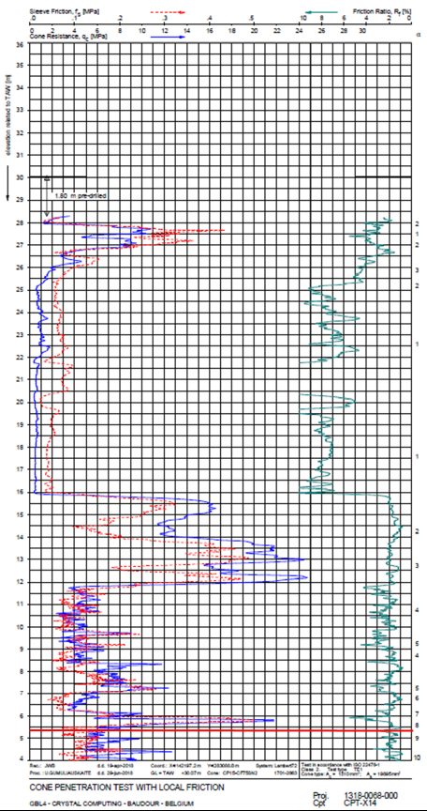
Grondverdringende schroefpalen
Belastingproeven bij variabele grondgesteldheid/impact van het extractiegedeelte
Omega schroefpalen 610 mm paarsgewijs geïnstalleerd:
  Een met een "klassiek" afzuiggedeelte 0,95 m
  Een met een verlengd afzuiggedeelte van 1,80 m
Palen geplaatst in zand en krijt.
Volledig geïnstrumenteerde belastingproeven
De verdeling van de belasting werd afgeleid uit de glasvezelsensoren

Slide 20
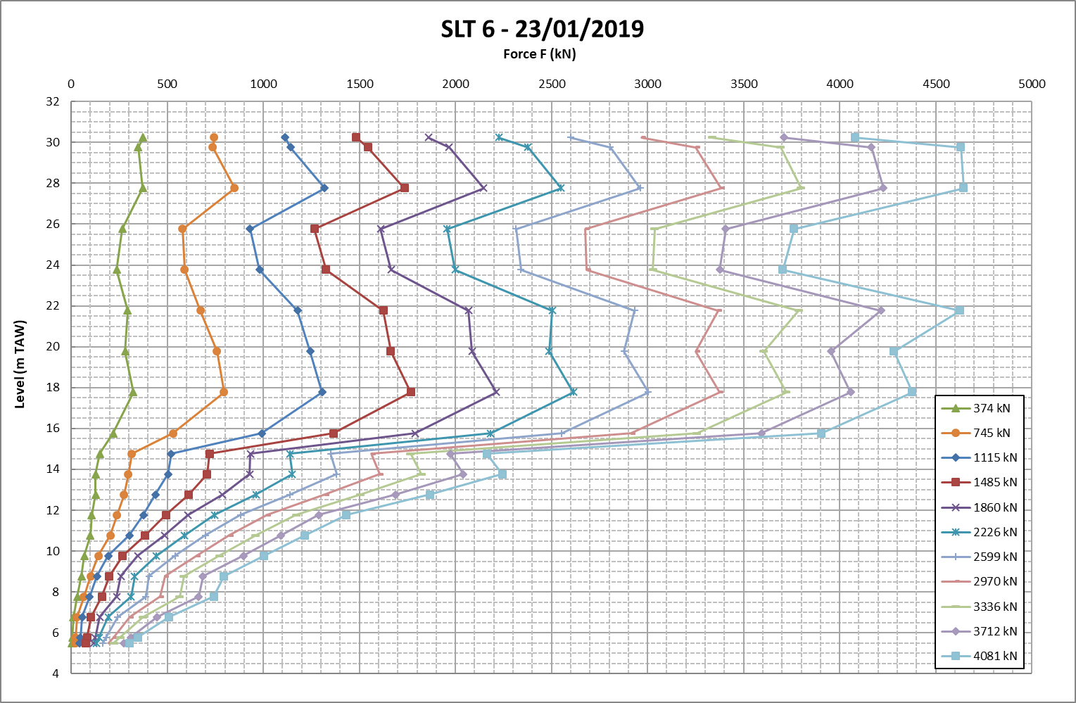
Grondverdringende schroefpalen
Belastingproeven bij variabele grondgesteldheid/impact van het extractiegedeelte

Slide 21
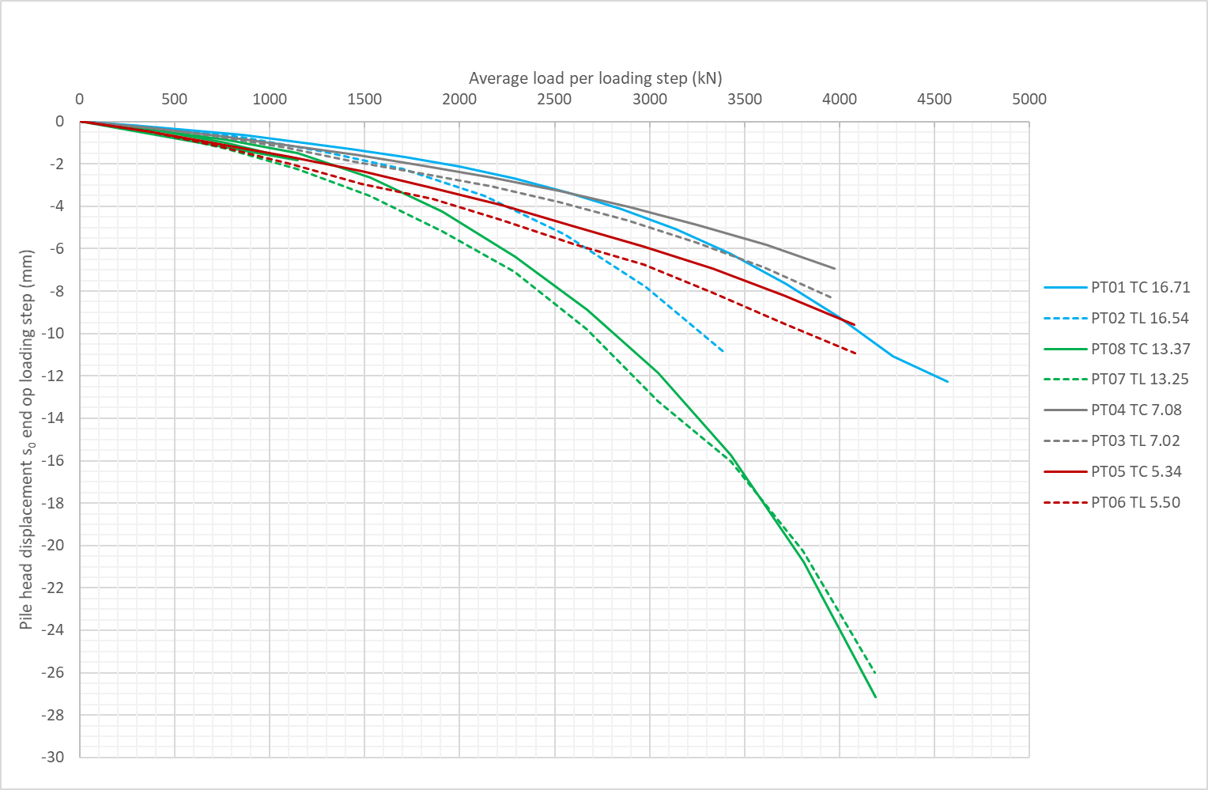
Grondverdringende schroefpalen
Belastingproeven bij variabele grondgesteldheid/impact van het extractiegedeelte

Slide 22
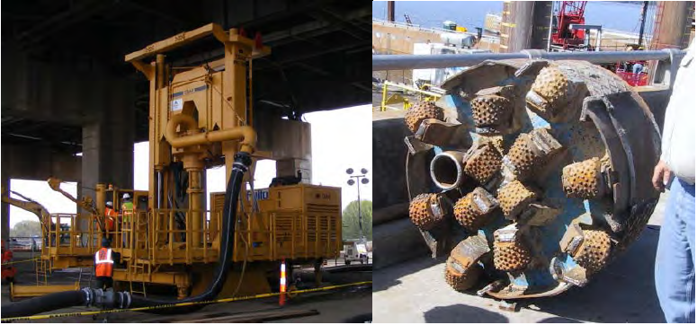
Geboorde palen
Enorme verbeteringen in de mogelijkheden van equipment
Uitgebreid gebruik van oscillatoren, rotators, multihamers
Grotere palen op grotere diepte in hardere gronden.
Gebruik in extremere rotsomstandigheden of uitdagende werkomstandigheden, zoals beperkte ruimte.

Slide 23
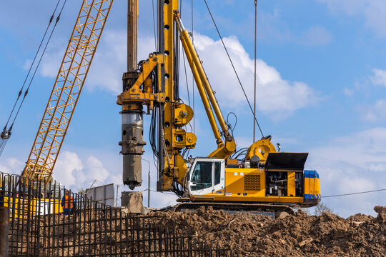
Boorpalen
Key aspects
Veel aspecten van het paaluitvoeringsproces zijn van invloed op de paalcapaciteit :
  Boorproces en boorgereedschappen,
  Netheid van de paalbodem,
  Kwaliteit van het betoneerproces
  Interactie met de steunvloeistof(bentoniet of polymeer).
Recent onderzoek is uitgevoerd om twee essentiële componenten van boorpalen beter te begrijpen:
  Tremie beton
  Steunvloeistoffen

Slide 24

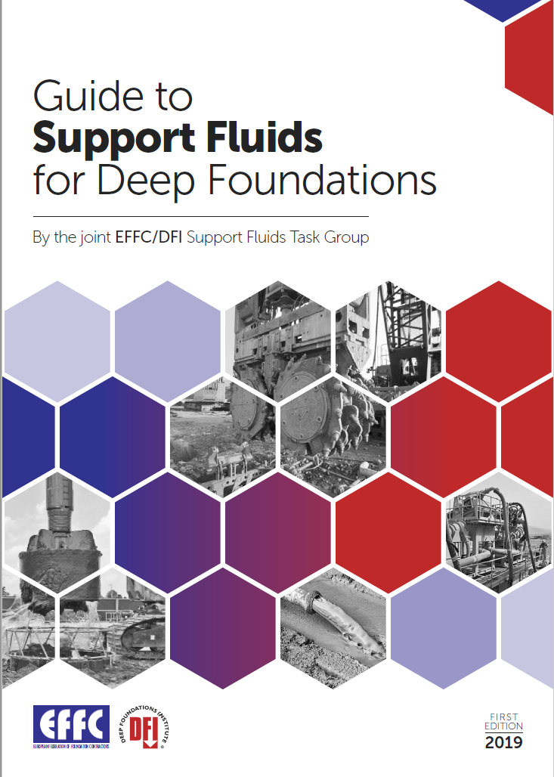
Bored piles
Better understanding of two essential components
Tremie Concrete
Evolution of the fabrication process
Emphasis on:
  Viscosity & yield stress
  Workability
Support Fluids:
Guidance for:
  Selection of the right support fluid
  Testing in the field

Slide 25
Paalconstructie
Tussentijdse conclusies
Equipment is enorm geëvolueerd en daarom hebben we onze grenzen verder verlegd.
Uitvoeringssystemen zijn voortdurend in ontwikkeling en kleine details kunnen variëren, wat tot grote verschillen kan leiden.
Alle installatiemethoden kunnen ontoereikend blijken in functie van de grondgesteldheid.
De reactie van sommige grondsoorten op de sollicitatie van een paalinstallatie kan dramatisch verschillen van de verwachtingen.
Alle aspecten die van toepassing zijn op de paalinstallatie moeten in overweging worden genomen: systeemdetails, materialen, capaciteit van het equipment, monitoring tijdens en na de paalinstallatie.
Het adequaat inzetten van nieuwe technologieën kan meer inzicht geven.

Slide 26
Vooruitgang in testen
Glasvezel opent nieuwe perspectieven
Online monitoring van de paalinstallatie

Slide 27
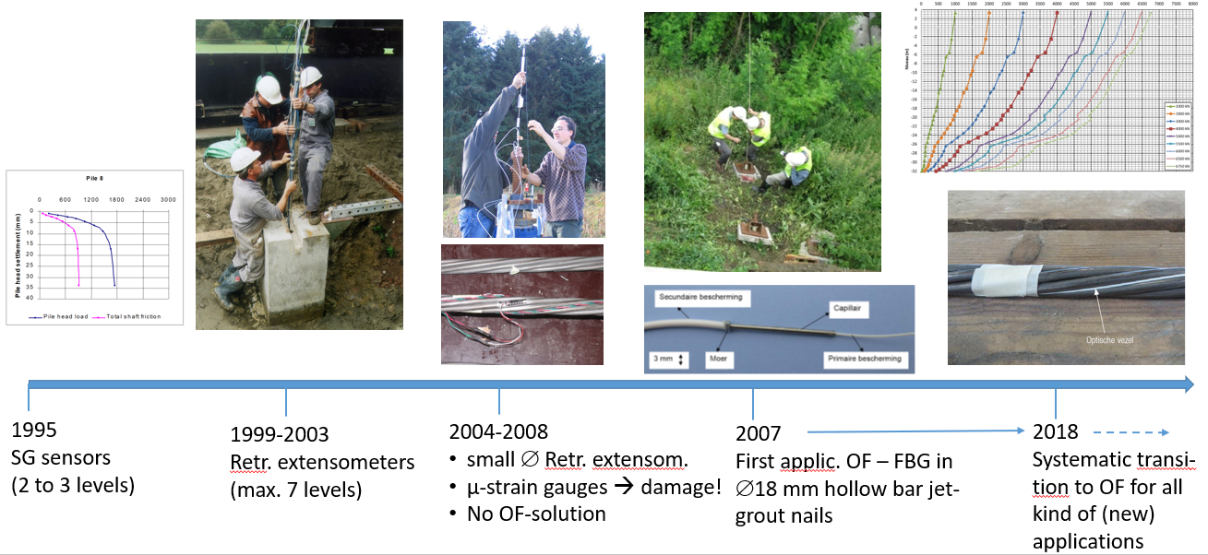
Vooruitgang in testen
25 jaar evolutie
Grote ontwikkelingen in de ITC-sector hebben hun weg gevonden naar de geotechnische sector:
  Miniaturisatie
  Geïntegreerde elektronica
  Draadloze gegevensoverdracht,
  Real-time en online visualisatie,
De belangrijkste vooruitgang is de glasvezeltechnologie.

Slide 28
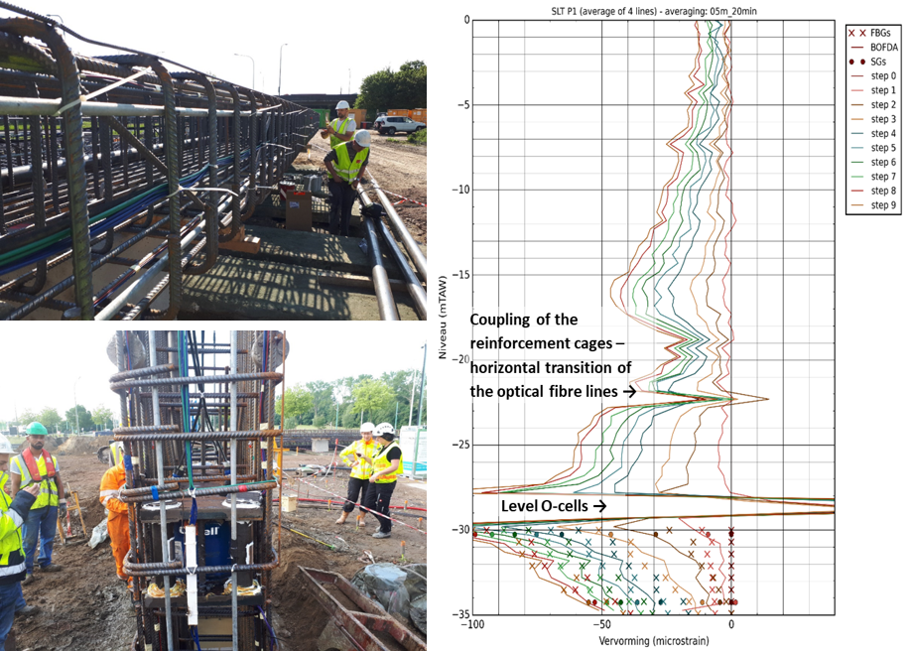
Antwerpen
Tests op Diepwanden
glasvezelsensoren geïntegreerd in de wapeningskorf van vier 40 m diepe diepwanden
Load test programma
  geïntegreerde Osterberg-cellen
  de panelen werden intensief geïnstrumenteerd met o.a. optische vezelsensorlijnen in het onderste deel van de diepwand gelegen in de stijve over geconsolideerde Tertiaire Boomse klei

Slide 29
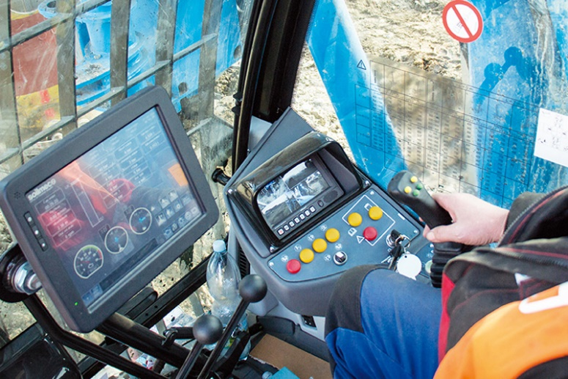
De ontwikkeling van de digitale omgeving en big data
Ingescheepte elektronische apparatuur en testing, machine learning en AI
De evolutie van de meet- en monitoringtechnieken maakt het mogelijk
  Om meer en beter inzicht te krijgen in het werkelijke gedrag van een fundering onder proefbelasting
  Om de juiste uitvoering te documenteren
  Om de prestaties te koppelen aan bepaalde waarnemingen met de uitvoering of de grondgesteldheid.
Hoe maken we optimaal gebruik van deze informatie??
  De interpretatie moet worden ondersteund door een gedegen technisch oordeel en de codes moeten worden aangepast om met deze informatie rekening te houden.
  Overdracht en analyse vereist meer transparantie van beide kanten.

Slide 30

De ontwikkeling van de digitale omgeving en big data
Ingescheepte elektronische apparatuur en testing, machine learning en AI
Zijn we klaar om te delen??
Zijn we klaar voor meer openheid en transparantie?
Zijn onze klanten klaar voor meer openheid en om te belonen en over te stappen van de "straf"-strategie naar de "win-win"-strategie??

Slide 31
Kunnen we codes en recente technologische ontwikkelingen/ERVARING op elkaar afstemmen??
Het Belgische voorbeeld

Slide 32
Technologische ontwikkelingen en ontwerpcodes op elkaar afstemmen
Lessons learned (I)
Uitvoeringssystemen zijn voortdurend in ontwikkeling en kleine details kunnen tot grote verschillen leiden. De codes zijn meestal niet voldoende up-to-date om rekening te houden met deze nieuwe evoluties.
Alle installatiemethoden kunnen ontoereikend blijken te zijn in functie van de lokale grondgesteldheid of de geïnstalleerde capaciteit van het equipment.
De reactie van sommige grondsoorten op het verzoek om een paalinstallatieprocedure kan dramatisch verschillen van verwacht. Dit is met name het geval bij tussenliggende grondsoorten of bij snel veranderende bodemgesteldheid.
Structurele aspecten en de impact van materialen (en de interactie grond/materiaal) mogen niet worden onderschat.
Installatiecoëfficiënten moeten gerelateerd zijn aan de "echte" set parameters van de specifieke bouwplaats.

Slide 33
Technologische ontwikkelingen en ontwerpcodes op elkaar afstemmen
Lessons learned (II)
Er zijn meer belastingproeven nodig om installatiefactoren te kalibreren,
Economische stimulansen die kwaliteitscontrole en -testen bevorderen, moeten worden opgenomen in codes en normen,
Normen en codes moeten de deur openlaten voor technisch oordeel en zelfs innovatieve technieken en processen stimuleren,
Ons beroep moet evolueren naar meer transparantie.

Slide 34
Technologische ontwikkelingen en ontwerpcodes op elkaar afstemmen
Hoe nu verder?
Betere kennis van het paalgedrag door geïnstrumenteerde Load Testing
Betere opvolging van lokale discrepanties door optimaal gebruik van moderne monitoring:
  Real-time toegang tot alle locatie- en equipmentgerelateerde gegevens
  Gedetailleerd rapportering met selectie van specifieke gegevens voor verdere analyse en kwaliteitsdocumentatie
  Gerichte opvolging door in-house expertteam.
Hoe dit in codes te verantwoorden?
  Installatiefactoren afgestemd op aangetoonde prestaties
  Model- en veiligheidsfactoren
    afgestemd op bewezen betrouwbaarheid
    In-situ testen belonen.

Slide 35
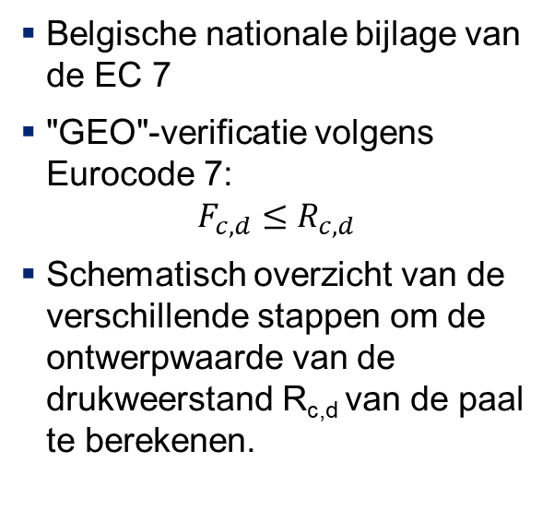
Technologische ontwikkelingen en ontwerpcodes op elkaar afstemmen
The Belgian proposal
Belgische nationale bijlage van de EC 7
"GEO"-verificatie volgens Eurocode 7:
$$F_{c,d}≤R_{c,d}$$
Schematisch overzicht van de verschillende stappen om de ontwerpwaarde van de drukweerstand R_{c,d} van de paal te berekenen.
Installation factors

Slide 36
Technologische ontwikkelingen en ontwerpcodes op elkaar afstemmen
Het Belgische voorstel
De volgende principes zijn opgenomen in de Belgische ontwerpmethodologie zoals beschreven in WTCB-CSTC, (2009/2016):
  Installatie factoren α_{b} en α_{s}, zijn functie van paal (sub) categorie. Deze generieke installatiefactoren zijn vrij conservatief, maar het document biedt een methodologie (geïnstrumenteerd paaltestprogramma in verschillende grondsoorten) en acceptatiecriteria om betere installatiefactoren voor individuele paalsystemen te krijgen.
  Modelfactoren γ_{rdi}, zijn afhankelijk van de beschikbaarheid van geïnstrumenteerde SLT's.
  Correlatiefactoren ξ_{3,4} zijn afhankelijk van de intensiteit van het grondonderzoek.
  Veiligheidsfactoren γ_{b,s} zijn afhankelijk van de kwaliteit van de QC die voor de productiepalen wordt geleverd.

Slide 37
Technologische ontwikkelingen en ontwerpcodes op elkaar afstemmen
Het Belgische voorstel
Systeem van Gecertificeerde Technische Goedkeuringen (ATG) gelanceerd door het Belgische gecertificeerde agentschap BUtgb, dat voor een individueel paalsysteem specifieke installatiefactoren toekent, evenals modelfactoren en veiligheidsfactoren.
Recente evolutie:
  Opletten voor een heel administratief gebeuren
  ATG’s mogen vakkennis en Engineering judgement niet in het gedrang brengen.

Slide 38
conclusie

Slide 39
Conclusie
Is het mogelijk om codes af te stemmen op technologische vooruitgang en praktische kennis??
Ja, als codes:
  Ruimte geven aan lokale kennis en correct begrip van de interactie fundering/grond
  Evolutionaire instrumenten zijn die snel aansluiten bij nieuwe ontwikkelingen en afwijkende omstandigheden
  Optimaal gebruik maken van nieuwe technologieën om:
    Adequaat inzicht te geven in paalgedrag door middel van testen
    De paalprestaties in het veld te bewaken.
  Het juiste begrip en de monitoring van de paaluitvoering belonen en de daarmee samenhangende verhoging van de betrouwbaarheid door aangepaste installatie-, model- en veiligheidsfactoren.

Slide 40
Standards and codes of practice should encapsulate best practice based on sound theory—but we all know that they don’t. Standards and codes are written by committees who could not agree, and the codes are likely to be out of date in a decade or so.
J.Atkinson - Professor of Soil Mechanics, City University, London

Slide 41
Conclusie
Is het mogelijk om codes af te stemmen op technologische vooruitgang en praktijkkennis??
Nee, als:
  We te veel vertrouwen op codes en normen en fundamentele kennis van grondmechanica en hydrologie vergeten;
  Deze codes te prescriptief, bevroren en streng zijn/worden;
  We het overwegen, kapitaliseren en overdragen van praktische kennis en ervaring verwaarlozen.

Slide 42
Ground engineering is governed largely by flawed codes and practices, experts and the legal profession.
The best way round this is to abandon codes as a legal prop and get the basics right in the first place. Things will not go wrong so often, experts can get on with producing good designs, the legal profession will lose business, and that will be a good thing
(J.Atkinson-2002)

Slide 43
Bedankt voor jullie aandacht
ir Maurice BOTTIAU

